Slide 1

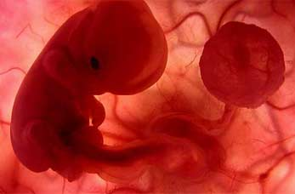
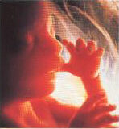
ABORTO
¿Decisión de la mujer?
Fundación Sí a la Vida

Slide 2
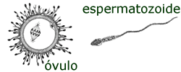
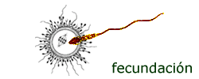
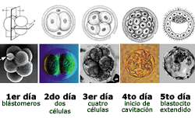
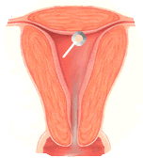
Cuando comienza la Vida Humana
1. El óvulo y el esperma separados son dos células vivas independientes, en potencia de formar una nueva vida: un ser humano. No son un ser humano
2. En el preciso instante de la fecundación comienza a haber vida humana, UN BEBÉ. Nadie duda que de la unión de una célula de un perro y una perra, nacerá un perrito. Así, de la unión de una célula de hombre y una de mujer nacerá NECESARIAMENTE un ser humano.
3. La célula, cigoto o ser humano, comienza a dividirse, lo cual confirma que es un ser humano vivo, un BEBÉ en desarrollo.
4. El BEBÉ en su etapa de cigoto NECESITA implantarse en la matriz pues ésta tiene el alimento para que pueda desarrollarse igual que cualquiera de nosotros.

Slide 3
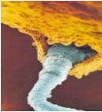
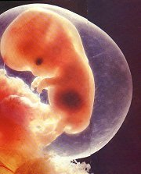
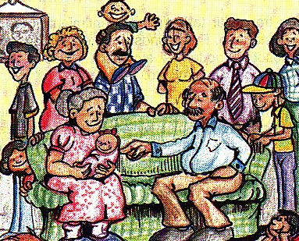
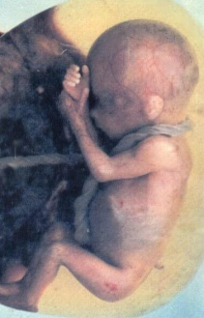
Cuando comienza la Vida Humana
Unión ovulo + espermatozoide
Código genético completo desde concepción
Nada se le agregará nada más que nutrición
Ser único e irrepetible
A los 18 días ya late mi
Etapas de desarrollo del ser humano:
cigoto, embrión, bebé, infante, niño, adolescente, joven,
adulto, anciano….
El mismo ser humano con los mismos derechos
Eufemismos de pro abortistas:
Pre-embrión
Concepción = Implantación

Slide 4
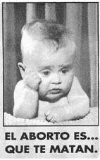
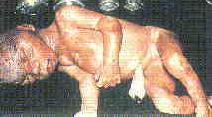
Aborto = Asesinato
La peor tortura inventada por el ser humano contra un ser indefenso e inocente
Medico y madre – personas que deberían defenderlo planean y deciden asesinarlo
Diferencia entre matar y asesinar – puedo matar accidentalmente a alguien pero un asesinato es planificado.
EL ABORTO ES…
QUE TE ASESINEN

Slide 5
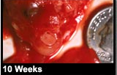
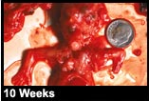
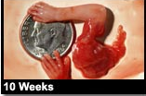
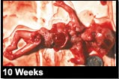
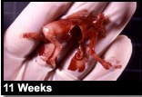
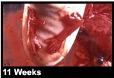
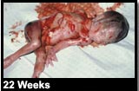
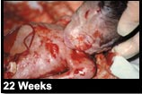
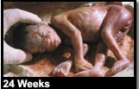

Slide 6
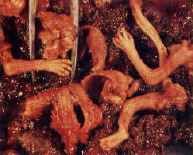
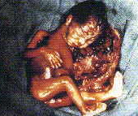
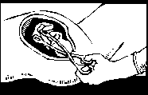
Tipos de Aborto
Succión
Dilatación y evacuación
Dilatación y curetaje
Solución salina
Histerotomía
Aborto por parto parcial
Alambres y sondas
1.
4.
6.

Slide 7
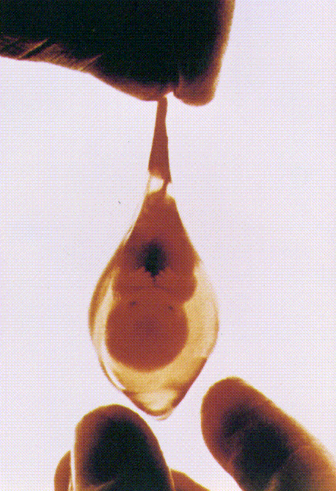
Abortos químicos
Anticonceptivos- 3 mecanismos de acción: anovulatorios, anticonceptivos y abortivos.
Norplant
Dispositivo Intrauterino (embarazos extrauterinos)
Citotec
Prostaglandinas
RU – 486
Pastilla del día después (“anticoncepción de emergencia”)
Bebé de 6-7 semanas

Slide 8
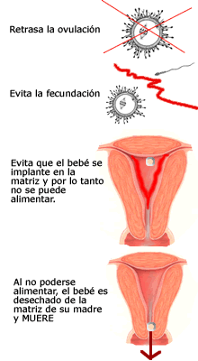
Mecanismos de acción
1. Retrasa la ovulación.
2. Impide la fecundación.
3. El Consejo Superior de Salud ha dicho que la píldora no tiene un efecto antimplantatorio , sin embargo los estudios más recientes, los médicos especialistas, la FDA, los fabricantes y la OMS afirman que la píldora del día después SI tiene efectos antimplantatorios es decir, NO DEJA que el BEBÉ se anide en la matriz para ser alimentado por ella.
Consecuencias
1. El bebé recién concebido, sin forma de defenderse, ha sido condenado a muerte, no podrá alimentarse de la matriz de su madre, de crecer, de vivir y será desechado...
2. La salud de la mujer puede verse comprometida.

Slide 9
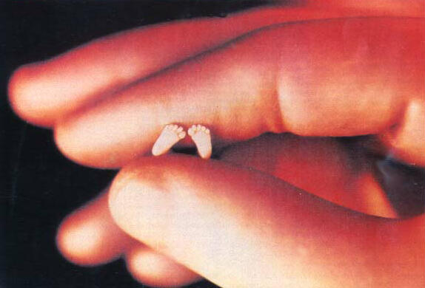
Riesgos para la mujer
Infecciones Perforaciones de útero, vejiga o intestino
Quedar estéril
Hemorragias, traumas renales, embolias
Cáncer de mama
Traumas
Síndrome post aborto
Aún en las mejores clínicas legales
NO existe el aborto seguro

Slide 10
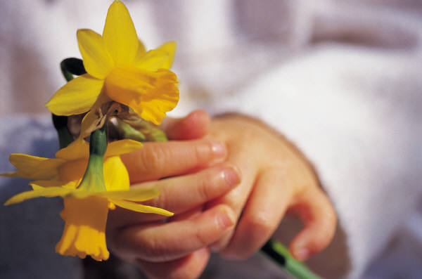
¿Hay razones para permitir el aborto?
Violaciones: 3 involucrados – violador (criminal), mujer (víctima) y bebé (inocente). ¿Porqué se le va a dar la pena de muerte al inocente?
Salud de la madre (“terapéutico”): Tecnología avanzada para salvar a ambos pacientes. No es necesario sacrificar a uno para salvar al otro.
Bebé con problemas (“Eugenésico”): No puede aplicarse control de calidad a los seres humanos. ¿Tenemos derecho a matar a todos los niños especiales?
Problemas económicos: Hay otras soluciones

Slide 11
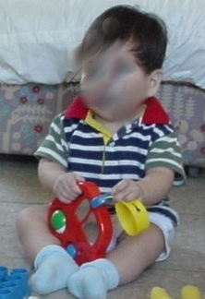
¿Merecía yo la pena de muerte?
Mi único crimen es haber sido fruto de una violación.
Cuando te hablen de excepciones para el aborto, piensa en mi
¡YO SOY ESA EXCEPCIÓN!
Este niño fue salvado del aborto en un centro de ayuda para la mujer. Su madre lo dio en adopción, ya tiene 3 años y es muy feliz junto con sus padres. ¡HAY OTRAS OPCIONES!

Slide 12
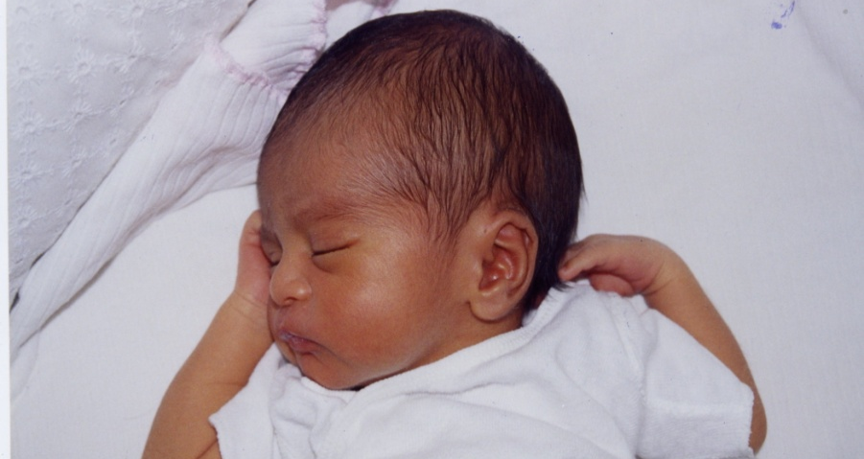
Conclusión
Un mal no se puede curar con otro mal mayor
El derecho de una persona termina donde comienza el derecho de otra
La madre también corre muchos riesgos, se deben de proteger ambas vidas
La vida humana es sagrada y solo Dios puede decidir cuando comienza y termina
“Si quieres la paz defiende la Vida.” SS Pablo VI

Slide 13
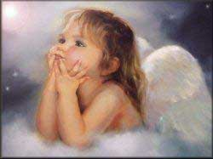
¡Señor, por favor deja que el
niño que me toca cuidar nazca!

Slide 14



Accede a la sección que desees desde aquí:
Propia Creación
De la Red
Dedicatorias | Fechas Especiales | Graciosos
Historia y Arte | Lugares | Musicales
Naturaleza y Ciencias | Política | Reflexión
Religiosos | Románticos | Salud
Dedicatorias | Fechas Especiales | Graciosos
Historia y Arte | Lugares | Musicales
Naturaleza y Ciencias | Política | Reflexión
Religiosos | Románticos | Salud
Si deseas recibir pps periódicamente en tu correo electrónico subscríbete aquí:

